Slide 1
U2项目
之
星 辰 咖 啡

Slide 2
星辰咖啡·目录
小组成员简介
NO 1:
项目简介
NO 2:
项目展示
NO 3:
经验总结
NO 4:

Slide 3
01
小组成员简介
组长： 史嘉麒
组员： 任默琳
王文峰
孙 福
王 恒
李春明

Slide 4
02
项目简介
项目名称：星辰咖啡
项目时间：20天
项目功能：（1）用户注册与登录
（2） 星辰新闻
（3）咖啡饮品
（4）用户信息
（5）订单管理
（6）预订管理
（7）购物车
（8）留言板
（9）联系我们

Slide 5
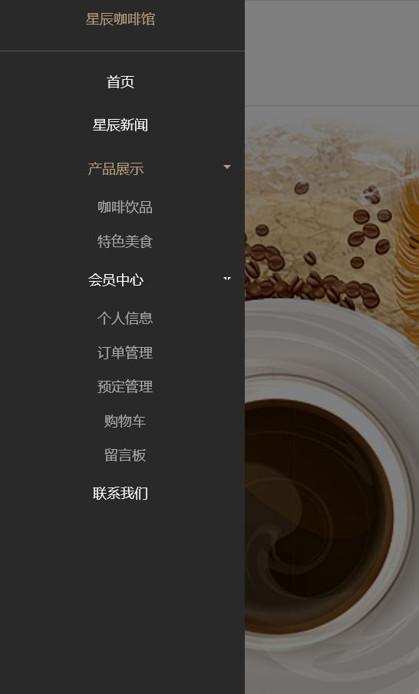
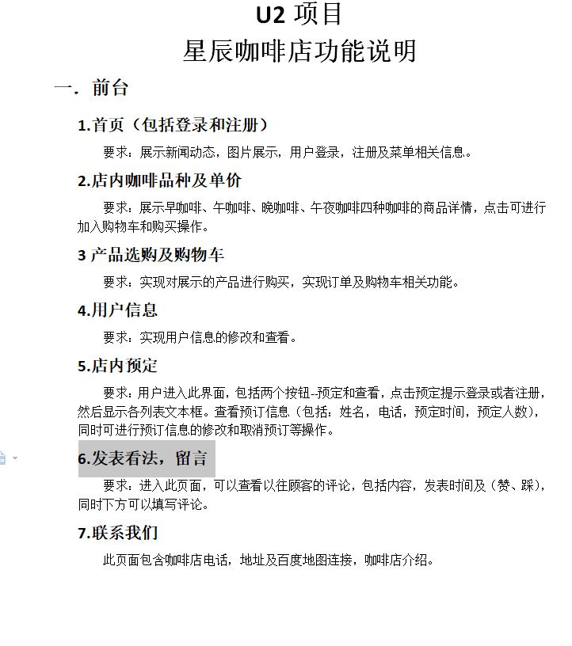
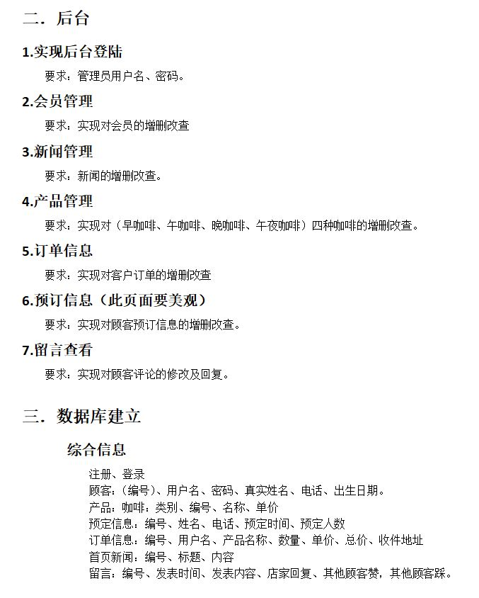
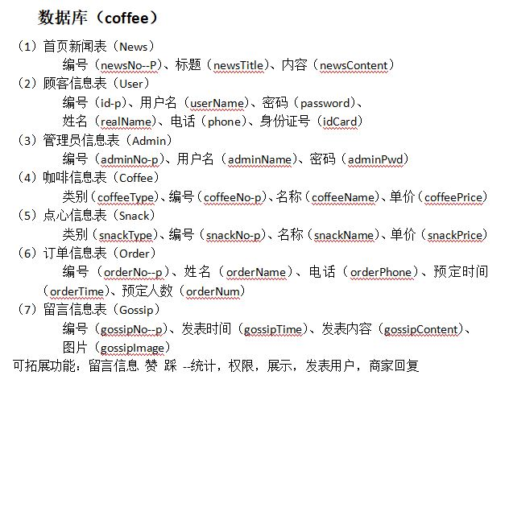

Slide 6
03
项目展示
项目分工
具体展示
完成情况

Slide 7



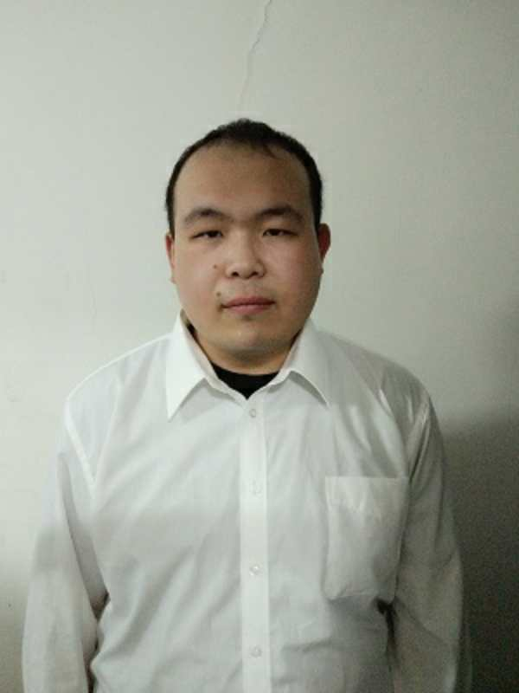
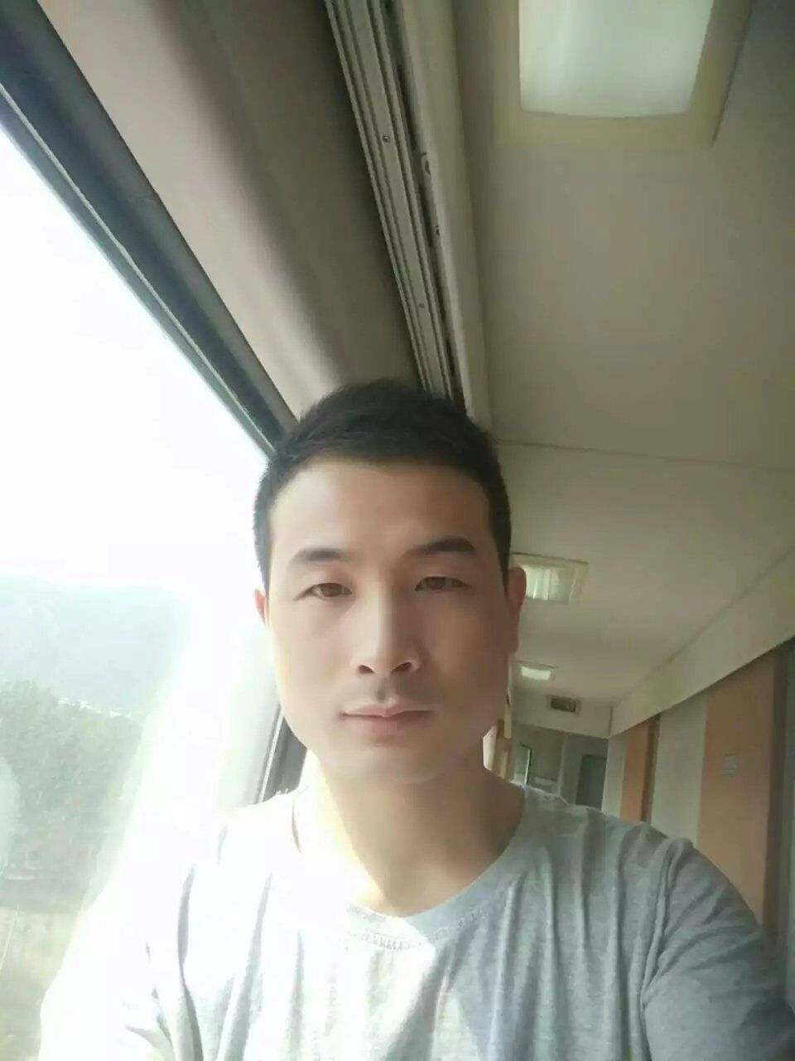
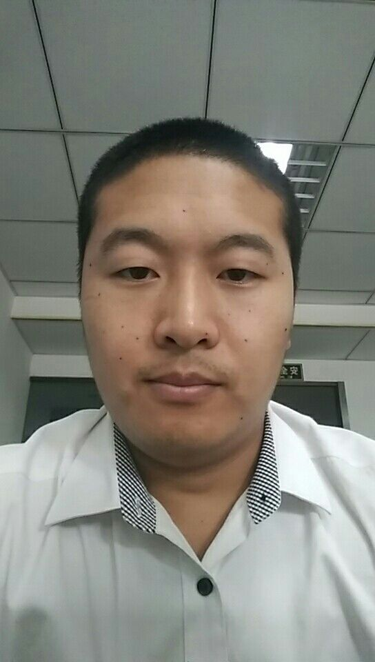
项目分工
王文峰
任默琳
李春明
史嘉麒
王 恒
孙 福
具体展示
用户的登录、注册、注销等功能。
星辰新闻的实现。
用户个人信息维护。
项目整体规划、构思。主抓后台。
购物车及订单管理。
顾客预订管理。
监管前台。
留言板及联系我们。
完成情况

Slide 8
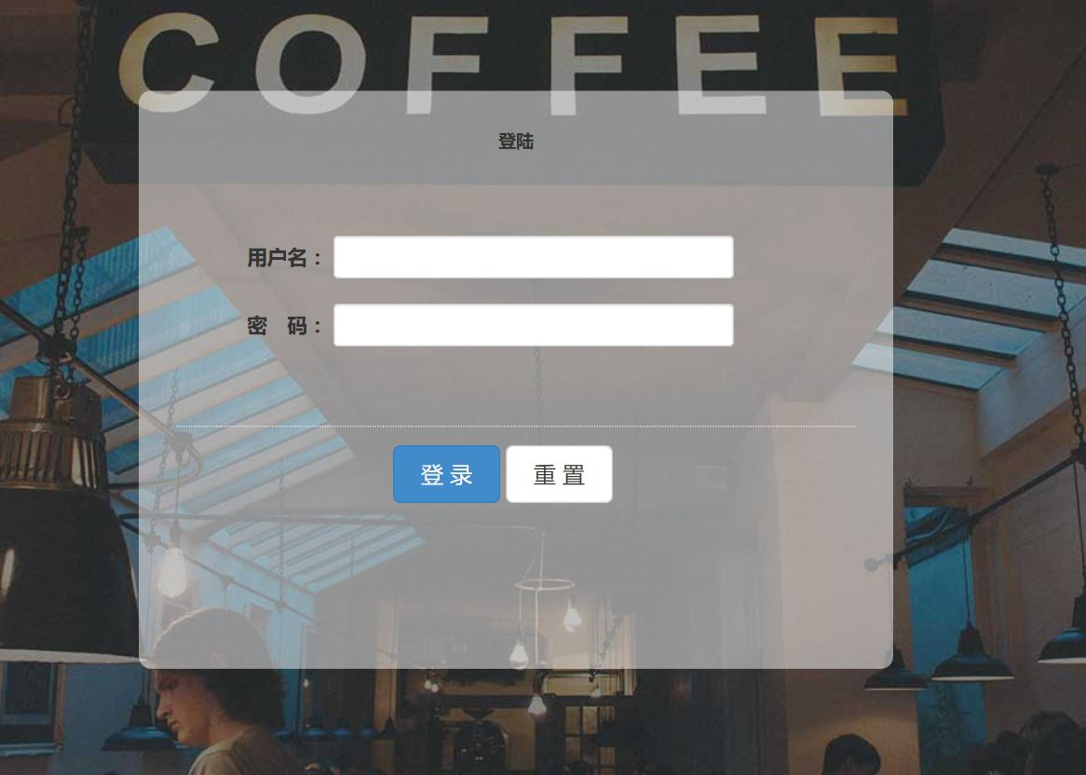
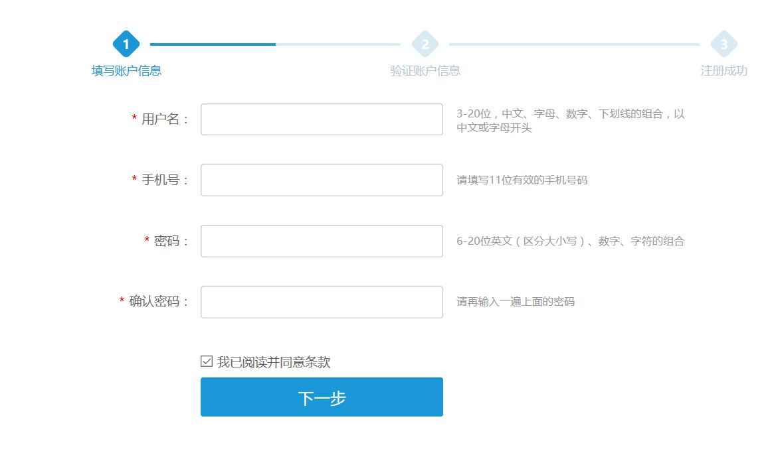
项目分工
登录
具体展示
完成情况
注册
王文峰

Slide 9
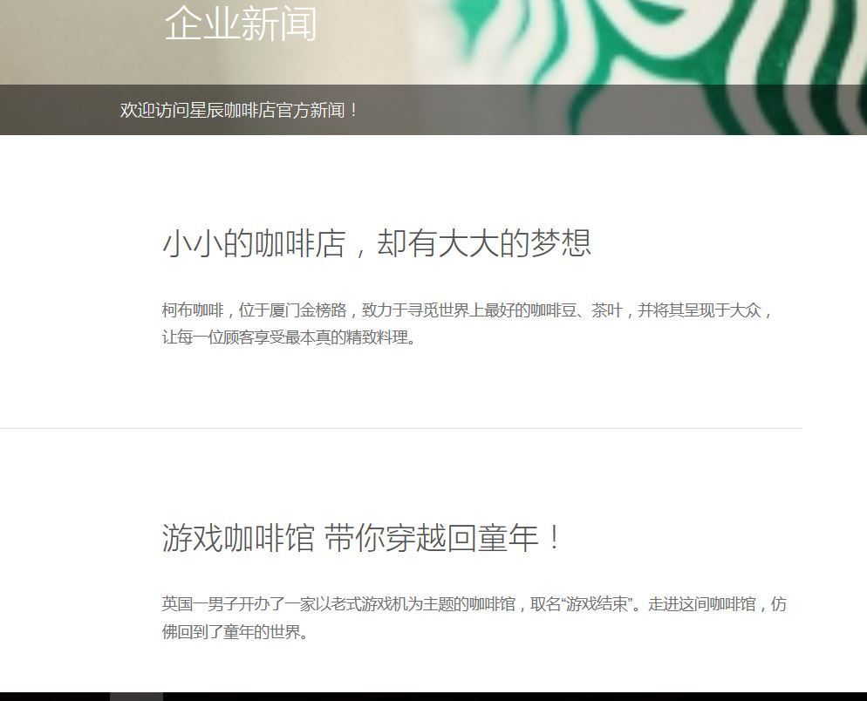
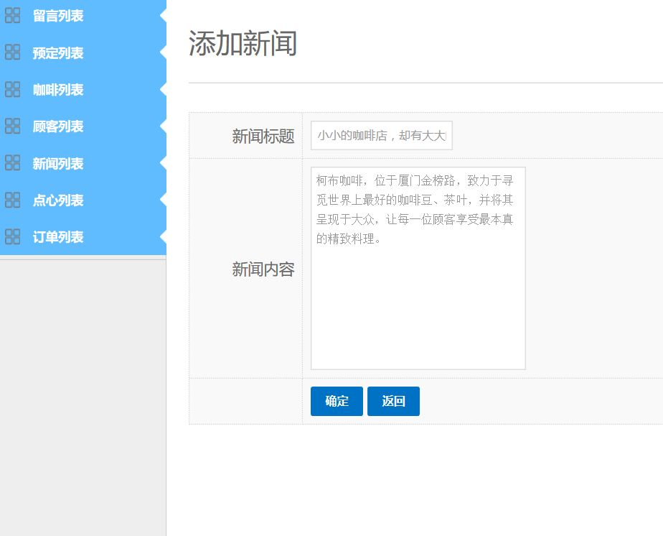
项目分工
前台新闻
任默琳
具体展示
完成情况
后台新闻

Slide 10
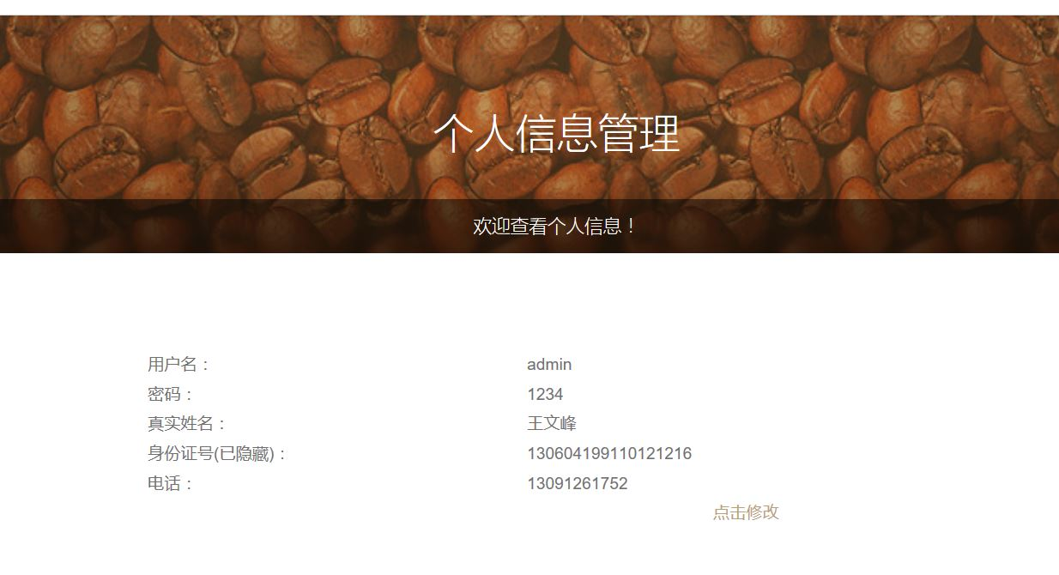
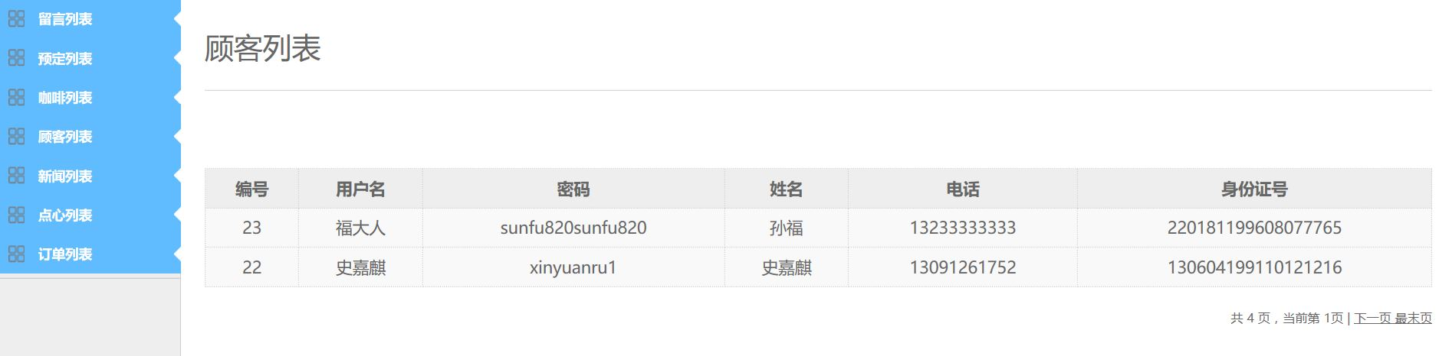
项目分工
前台顾客信息
具体展示
完成情况
后台顾客信息
李春明

Slide 11
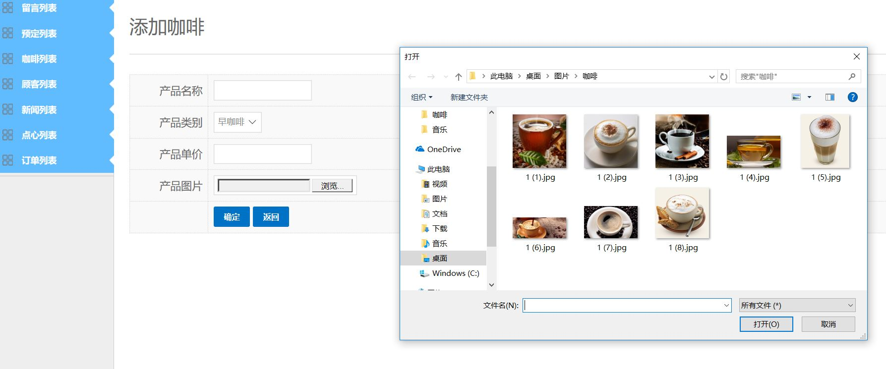
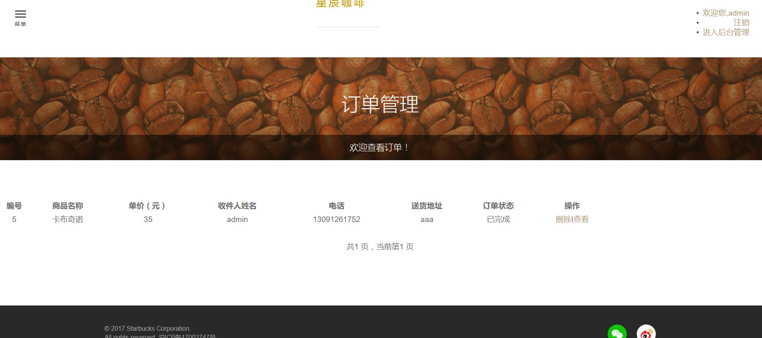
项目分工
史嘉麒
具体展示
完成情况
后台添加咖啡
前台订单管理

Slide 12
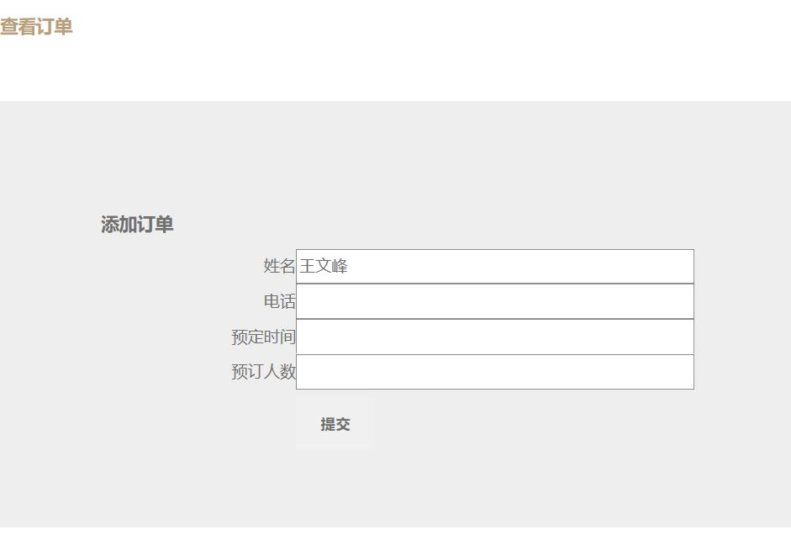
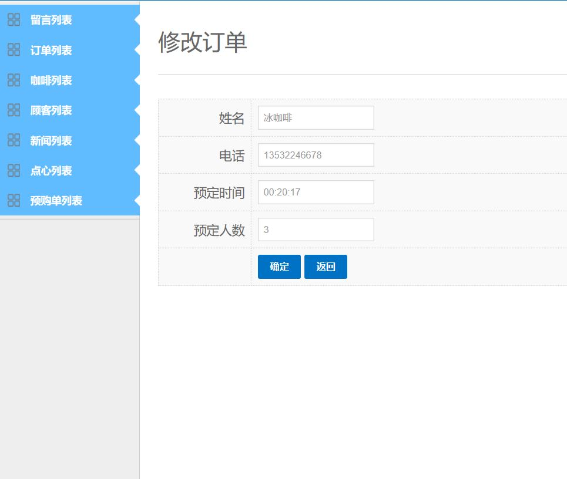
项目分工
前台预订
具体展示
完成情况
后台预订
王 恒

Slide 13
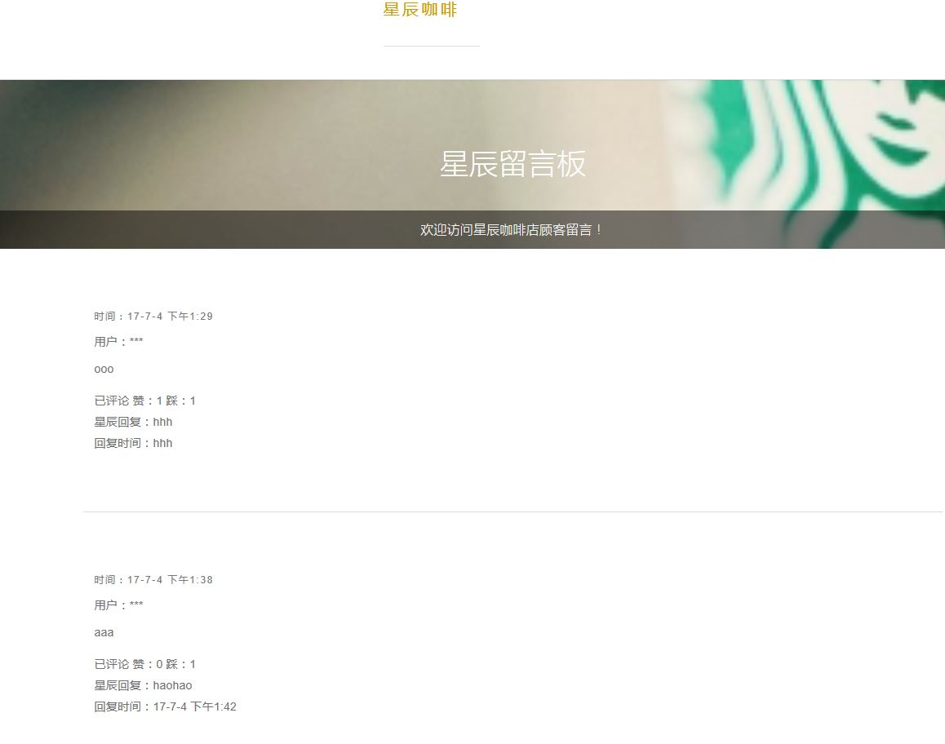
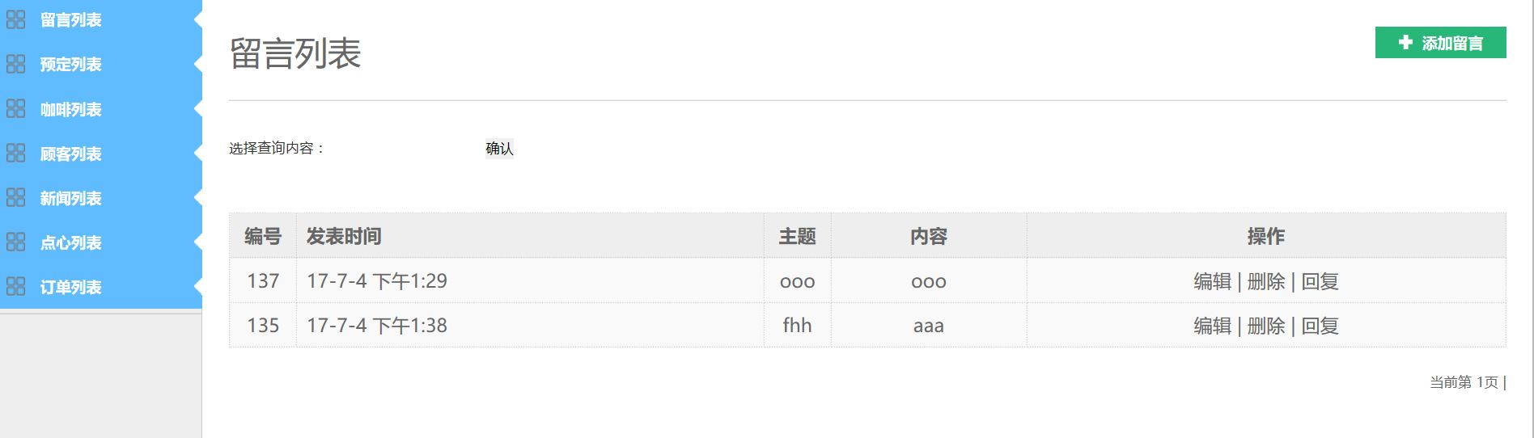
项目分工
前台留言
孙 福
具体展示
完成情况
后台留言

Slide 14
项目分工
具体展示
王文峰 建表、dao层、service层基本独立完成。servlet页面跳转稍有问题。
王 恒 建表、dao层、service层基本独立完成。servlet页面跳转较有问题。
李春明 建表、dao层、service层基本独立完成。servlet页面跳转较有问题。
完成情况
史嘉麒 建表、dao层、service层、servlet页面跳转、控件均完成较好。
任默琳 建表、dao层、service层、servlet页面跳转、分页均完成较好。
孙 福 建表、dao层、service层、servlet页面跳转、分页均完成较好。
整体完成：项目需求及项目功能基本完成。

Slide 15
04
经验总结

Slide 16
展望
继续完善项目，深度模仿淘宝购物订单系统，强力优化代码，实现更多功能。
问题
本项目尚不完善，购物及订单系统功能有待提高。
技术
Mysql数据库
JDBC增删改查
Jsp页面链接
时间、地图、上传图片
控件
······
致谢
心得
感谢姗姗老师的辛勤指导！
感谢何涛老师的大力支持！
感谢组员的各种给力！
认真分析、组内讨论、制定详细规划、齐心协力、逐个击破、课外翻阅、老师指导····极为重要。

Slide 17
THANK YOU!
TCJT074

